Slide 1
GIỚI THIỆU THÀNH VIÊN
Thông tin Về Nhóm Chúng tôi
Vì Văn Tuấn Khang
Tòng Văn Cường
Lò Đức Nam
Tếnh Minh Hội
Thành viên nhóm
Đỗ Văn Long
Thành viên nhóm
Trưởng dự án
Thành viên nhóm
Thành viên nhóm
NHÓM 9

Slide 2
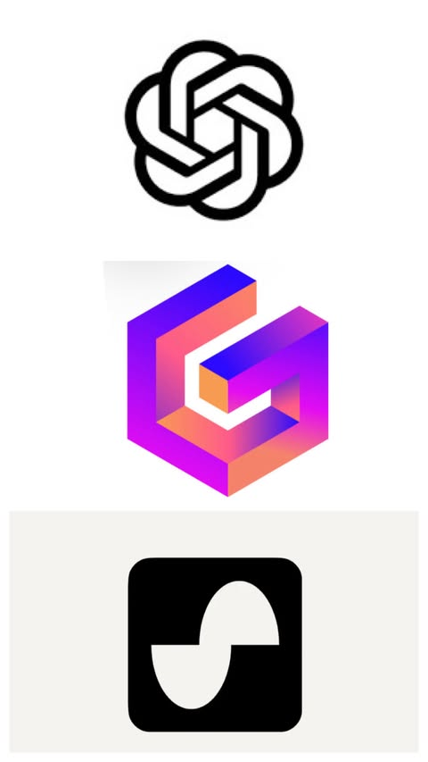
Nhóm 9
TÌM HIỂU 1
SỐ CÔNG CỤ AI
DO CÁC BẠN NHÓM 9 THUYẾT TRÌNH

Slide 3
CÁC CÔNG CỤ CHÍNH
CHAT GPT
2. GAMMA
3. SUNO
NHÓM 9

Slide 4
1. CHAT GPT
CHAT GPT LÀ GÌ?
CHAT GPT LÀM ĐƯỢC GÌ?
ChatGPT là một trí tuệ nhân tạo (Artificial Intelligence – AI) do OpenAI phát triển, được xây dựng dựa trên mô hình ngôn ngữ lớn. ChatGPT có khả năng hiểu, phân tích và tạo ra văn bản bằng ngôn ngữ tự nhiên, cho phép nó trò chuyện, trả lời câu hỏi và hỗ trợ con người trong nhiều lĩnh vực như học tập, công việc và đơi sống.
CHAT GPT có khả năng hỗ trợ con người trong nhiều lĩnh vực của học tập, công việc và đời sống. Công cụ này có thể giải thích kiến thức, giải bài tập các môn học, tóm tắt nội dung, ôn tập trước kỳ thi; viết và chỉnh sửa văn bản như bài văn, bài thuyết trình, báo cáo; dịch thuật và hỗ trợ học ngoại ngữ; giải các bài toán logic và khoa học cơ bản; tư vấn học tập, định hướng cá nhân cũng như hỗ trợ sử dụng công nghệ và phần mềm. Nhờ khả năng xử lý ngôn ngữ tự nhiên, công cụ này giúp con người học tập hiệu quả hơn, tiết kiệm thời gian và nâng cao hiểu biết, tuy nhiên chỉ đóng vai trò hỗ trợ và không thể thay thế hoàn toàn con người.
NHÓM 9

Slide 5

Về tác động tích cực, ChatGPT hỗ trợ con người trong học tập và công việc như giải thích kiến thức, làm bài tập, soạn thảo văn bản và tìm kiếm thông tin nhanh chóng. Nhờ đó, con người tiết kiệm thời gian, nâng cao hiệu quả học tập, làm việc và mở rộng hiểu biết trong nhiều lĩnh vực khác nhau.
Tuy nhiên, ChatGPT cũng có tác động tiêu cực. Việc lạm dụng ChatGPT có thể khiến con người trở nên phụ thuộc, giảm khả năng tư duy độc lập và sáng tạo. Ngoài ra, nếu không kiểm chứng thông tin, người dùng có thể tiếp nhận kiến thức sai lệch, đồng thời dễ xảy ra tình trạng gian lận trong học tập.
NÓ TÁC ĐỘNG NHƯ THẾ NÀO ĐẾN CHÚNG TA
ChatGPT được phát triển bởi tổ chức OpenAI

Slide 6
GAMMA
Chức năng của GAMMA
AI Gamma được sử dụng phổ biến trong việc tạo bài thuyết trình. Chỉ cần nhập nội dung cơ bản, công cụ này có thể tự động thiết kế các slide với bố cục hợp lý, hình ảnh minh họa phù hợp, giúp người dùng tiết kiệm thời gian và công sức. Bên cạnh đó, AI Gamma còn hỗ trợ viết và tóm tắt nội dung, giúp người học nhanh chóng nắm được ý chính của bài học hoặc tài liệu dài.
Ngoài ra, AI Gamma còn đóng vai trò quan trọng trong học tập và làm việc nhóm, hỗ trợ lên ý tưởng, chuẩn bị bài thuyết trình và báo cáo. Công cụ này cũng giúp người dùng sáng tạo nội dung như bài viết, kịch bản hay ý tưởng truyền thông một cách hiệu quả.
Tuy nhiên, việc sử dụng AI Gamma cũng cần có sự chọn lọc và kiểm chứng thông tin, bởi nội dung do AI tạo ra có thể chưa hoàn toàn chính xác. Nếu quá phụ thuộc vào AI, con người có thể làm giảm khả năng tư duy độc lập.
NHÓM 9 TÌM HIỂU CÔNG CỤ CHAT GPT

Slide 7
CÁC VẤN ĐỀ QUAN TRỌNG
Bên cạnh những lợi ích thiết thực, việc sử dụng AI Gamma cũng đặt ra một số vấn đề quan trọng cần được quan tâm. Trước hết là độ chính xác của thông tin, bởi nội dung do AI tạo ra có thể chưa hoàn toàn đúng hoặc còn thiếu sót, người dùng cần kiểm tra và chọn lọc kỹ lưỡng. Thứ hai là sự phụ thuộc vào công nghệ, nếu lạm dụng AI Gamma quá mức sẽ làm giảm khả năng tư duy độc lập, sáng tạo và kỹ năng trình bày của con người. Ngoài ra, vấn đề đạo đức và bản quyền cũng rất đáng chú ý, khi việc sao chép nội dung từ AI mà không chỉnh sửa có thể dẫn đến gian lận trong học tập. Vì vậy, AI Gamma cần được sử dụng một cách hợp lý, có ý thức và trách nhiệm để phát huy hiệu quả tích cực mà không gây ra những hệ lụy tiêu cực..

Slide 8
SUNO
Trong những năm gần đây, trí tuệ nhân tạo đã có những bước phát triển mạnh mẽ và được ứng dụng rộng rãi trong nhiều lĩnh vực, đặc biệt là sáng tạo nghệ thuật. AI Suno là một công cụ tiêu biểu trong lĩnh vực sáng tác âm nhạc bằng trí tuệ nhân tạo, mang lại nhiều tiện ích cho con người.
AI Suno cho phép người dùng tạo bài hát hoàn chỉnh chỉ bằng cách nhập nội dung hoặc ý tưởng cơ bản. Công cụ này có thể tự động sáng tác giai điệu, lời bài hát và giọng hát, phù hợp với nhiều thể loại âm nhạc khác nhau. Nhờ đó, AI Suno hỗ trợ hiệu quả cho người mới học nhạc, người sáng tạo nội dung và cả những người không có kiến thức chuyên sâu về âm nhạc.
Bên cạnh đó, AI Suno còn được ứng dụng trong giải trí và truyền thông, giúp tạo nhạc nền cho video, quảng cáo, mạng xã hội một cách nhanh chóng. Công cụ này góp phần tiết kiệm thời gian, chi phí sản xuất âm nhạc, đồng thời mở ra nhiều cơ hội sáng tạo mới cho giới trẻ.
Tuy nhiên, việc sử dụng AI Suno cũng đặt ra một số vấn đề cần quan tâm như bản quyền âm nhạc, tính độc đáo của tác phẩm và nguy cơ phụ thuộc vào AI trong sáng tạo. Vì vậy, người dùng cần sử dụng AI Suno một cách hợp lý, coi đây là công cụ hỗ trợ chứ không thay thế hoàn toàn vai trò của con người.

Slide 9

NHỮNG ĐIỂM TÍCH CỰC CỦA SUNO
01
02
03
Dễ sử dụng, tiết kiệm thời gian
Thúc đẩy sáng tạo âm nhạc
Ứng dụng cao trong giải trí và truyền thông
NHÓM 9

